Slide 1
Manejo no convencional SDRA
Dr. Carlos Acuña
Pediatra Intensivista
Jefe UPC HLCM
Residente UPC CLC

Slide 2
Definición ARDS vs PARDS
Pediatric Acute Respiratory Distress Syndrome: Consensus Recommendations From the Pediatric Acute Lung Injury Consensus Conference* The Pediatric Acute Lung Injury Consensus Conference Group June 2015 • Volume 16 • Number 5

Slide 3
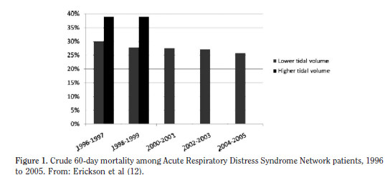

Slide 4
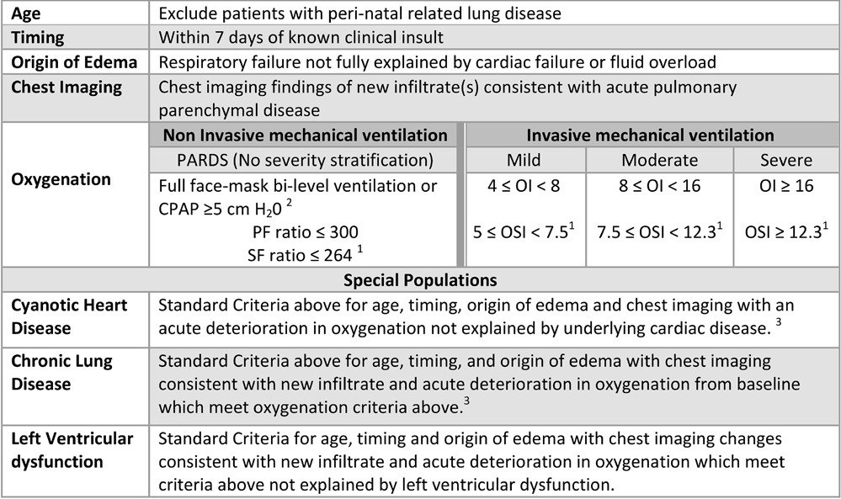

Slide 5
Manejo no convencional ARDS
Manejo fluidos
Posición prono
I-NO
Surfactante
Prostaciclinas
Otros

Slide 6
Manejo no convencional ARDS
Manejo fluidos
Posición prono
I-NO
Surfactante
Prostaciclinas

Slide 7
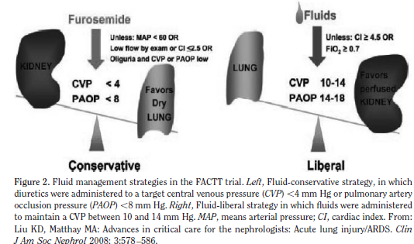
Nonventilatory strategies for patients with life-threatening 2009 H1N1 influenza and severe respiratory failure Lena M. Napolitano, MD; Pauline K. Park, MD; Krishnan Raghavendran, MD; Robert H. Bartlett, MD Crit Care Med 2010; 38[Suppl.]:e74–e90)
La estrategia de manejo conservador de fluidos
*aumento significativo en días libres de ventilador y una disminución no significativa
en la mortalidad de un 3%

Slide 8
Pediatric Acute Respiratory Distress Syndrome: Consensus Recommendations From the Pediatric Acute Lung Injury Consensus Conference* The Pediatric Acute Lung Injury Consensus Conference Group June 2015 • Volume 16 • Number 5
Manejo Fluidos.
Recomendación
pacientes con PARDS deben recibir líquidos totales de mantener volumen intravascular adecuado, la perfusión de órganos diana, y óptimo suministro de oxígeno.
Acuerdo Fuerte
Después de la reanimación con líquidos inicial y estabilización, se recomienda el manejo de fluidos dirigido a un objetivo.
El equilibrio de líquidos deben ser monitoreados y se titula para mantener intravascular adecuado.
El objetivo de evitar el balance de líquidos positivo.
Acuerdo Fuerte
Recomendamos que la titulación de líquido administrado por un protocolo dirigido a un objetivo que incluye total de la ingesta de líquidos, la producción, y balance neto.
Acuerdo Fuerte
Recomendamos que los ensayos clínicos en PARDS debe utilizar un protocolo clínico para guiar el manejo de fluidos.
Acuerdo Fuerte

Slide 9
Manejo no convencional ARDS
Manejo fluidos
Posición prono
I-NO
Surfactante
Prostaglandinas

Slide 10
Pediatric Acute Respiratory Distress Syndrome: Consensus Recommendations From the Pediatric Acute Lung Injury Consensus Conference* The Pediatric Acute Lung Injury Consensus Conference Group June 2015 • Volume 16 • Number 5
Posicionamiento prono.
posicionamiento prono no puede ser recomendado como tratamiento de rutina en PARDS. Sin embargo,debe ser considerado una opción en los casos de PARDS graves.
Acuerdo Débil (92% acuerdo)

Slide 11
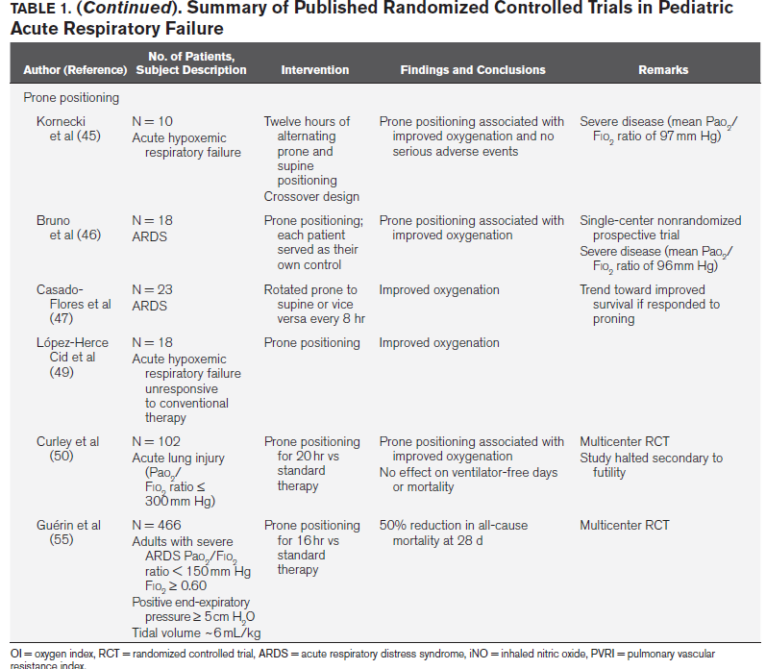

Slide 13
Nonventilatory strategies for patients with life-threatening 2009 H1N1 influenza and severe respiratory failure Lena M. Napolitano, MD; Pauline K. Park, MD; Krishnan Raghavendran, MD; Robert H. Bartlett, MD Crit Care Med 2010; 38[Suppl.]:e74–e90)

Slide 14
Manejo no convencional ARDS
Manejo fluidos
Posición prono
I-NO
Surfactante
Prostaglandinas

Slide 15
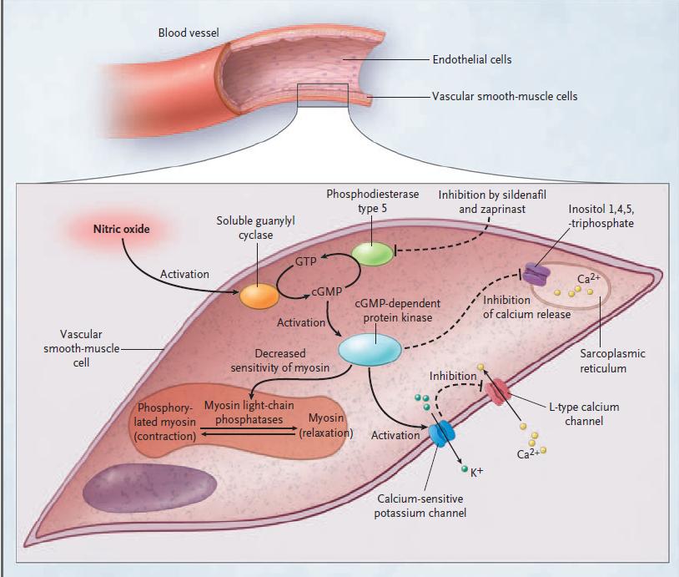

Slide 16
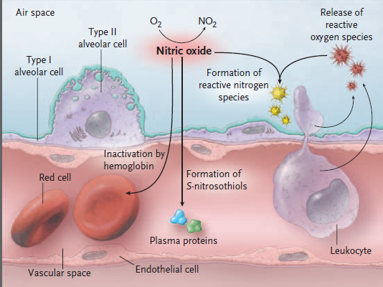

Slide 17
iNO
El óxido nítrico (NO), de origen natural , símil producto idéntico al factor relajante endotelial
Acciones cardiovasculares :vasodilatación potente, que resulta de disminución del calcio en células del músculo liso (GMPc)
NO inhalado (INO) tiene la ventaja de la entrega selectiva para la unidades alveolares ventiladas
El impacto de INO depende de la contribución relativa de vasoconstricción hipóxica y ventilación /perfusión.

Slide 18
Pediatric Acute Respiratory Distress Syndrome: Consensus Recommendations From the Pediatric Acute Lung Injury Consensus Conference* The Pediatric Acute Lung Injury Consensus Conference Group June 2015 • Volume 16 • Number 5
óxido nítrico inhalado.
No se recomienda para uso rutinario en PARDS. Sin embargo, su uso puede ser considerada en pacientes con hipertensión pulmonar documentada o disfunción ventricular derecha severa.
Además,se puede tener en cuenta en los casos graves de PARDS como rescate para puente en soporte vital extracorpóreo.
Acuerdo fuerte

Slide 19
i-NO

Slide 20
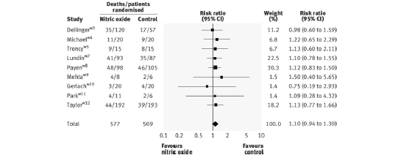
Nonventilatory strategies for patients with life-threatening 2009 H1N1 influenza and severe respiratory failure Lena M. Napolitano, MD; Pauline K. Park, MD; Krishnan Raghavendran, MD; Robert H. Bartlett, MD Crit Care Med 2010; 38[Suppl.]:e74–e90)

Slide 21
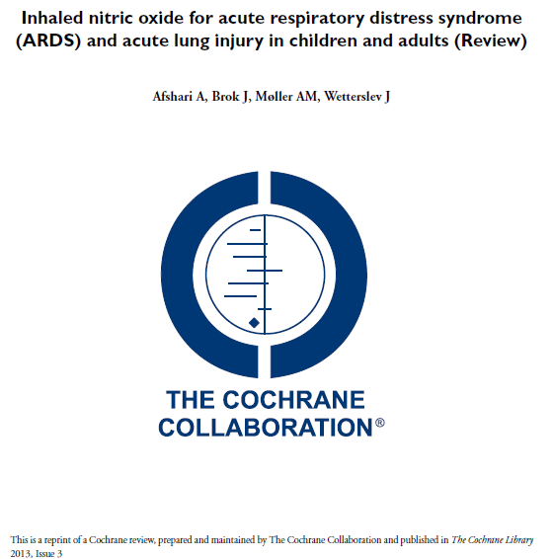

Slide 22
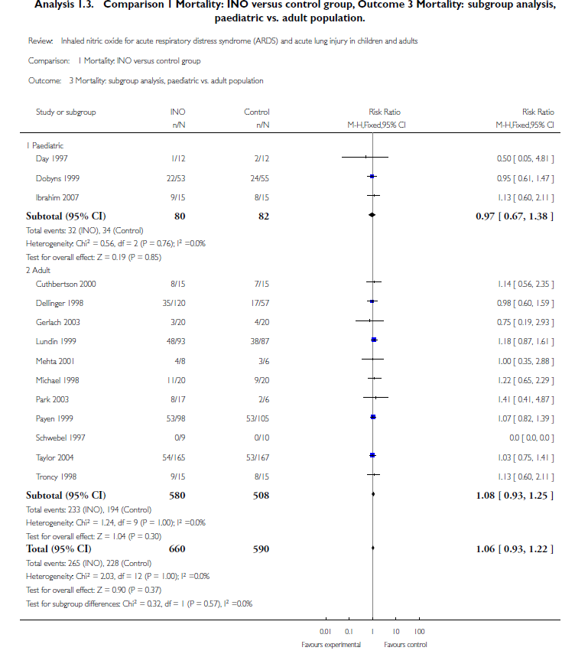

Slide 23
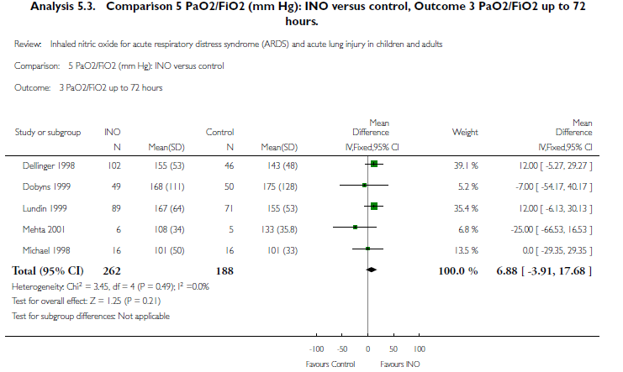

Slide 24
Conclusiones de los autores
INO no puede ser recomendado para los pacientes con IRHA. INO resulta en una mejora transitoria en la oxigenación, pero no reduce la mortalidad y puede ser perjudicial.

Slide 25
Manejo no convencional ARDS
Manejo fluidos
Posición prono
I-NO
Surfactante
Prostaciclinas

Slide 26
Surfactante
La justificación de surfactante exógeno en terapia en ALI / SDRA es principalmente para revertir la disfunción del surfactante (de inhibición),aunque la deficiencia de surfactante es también tratado por esta intervención.
Independientemente de la causa, una característica fisiopatológica común de los pacientes con SDRA es una disfunción del “sistema” surfactante endógeno
Tratamiento con surfactante exógeno es una norma efectiva de la atención en los recién nacidos con SDRA ,pero no similares efecto se observa para los adultos y pacientes pediátricos .

Slide 27
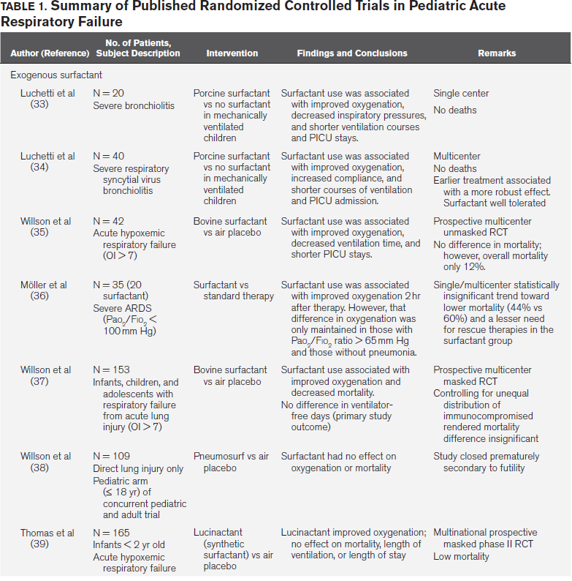

Slide 28
Pediatric Calfactant in Acute Respiratory Distress Syndrome Trial* Douglas F. Willson, MD1; Neal J. Thomas, MD, MSc2; Robert Tamburro, MD2; Edward Truemper, MD3 for the Pediatric Acute Lung and Sepsis Investigators Network Pediatr Crit Care Med 2013; 14:657–665
Ensayo controlado con placebo , aleatorizado. en 24 hospitales de niños en seis países diferentes.
Pacientes y métodos: 37 semanas a 18 años de edad, ALI/ ARDS con daño pulmonar directo
Aleatorizados para recibir hasta tres dosis de 30 mg / cm altura de surfactante (calfactant) versus placebo (aire) dentro de las 48 horas de la intubación y la iniciación de la ventilación mecánica.
El resultado primario fue la mortalidad a los 90 días. Días libres de ventilador.
Resultados:
El estudio fue detenido a petición del patrocinador después
el segundo análisis intermedio por presunta futilidad.
No hubo diferencias significativas entre los grupos
En general, la mortalidad de 90 días era 11% (siete surfactante, cinco placebo). Sin inmediata mejora en la oxigenación se asoció con la administración de surfactante
Conclusiones:
El surfactante no mejoraron los resultados en relación con el placebo en este ensayo de los niños con ALI / ARDS

Slide 29
Pediatric Calfactant in Acute Respiratory Distress Syndrome Trial* Douglas F. Willson, MD1; Neal J. Thomas, MD, MSc2; Robert Tamburro, MD2; Edward Truemper, MD3 for the Pediatric Acute Lung and Sepsis Investigators Network Pediatr Crit Care Med 2013; 14:657–665

Slide 30
Pediatric Acute Respiratory Distress Syndrome: Consensus Recommendations From the Pediatric Acute Lung Injury Consensus Conference* The Pediatric Acute Lung Injury Consensus Conference Group June 2015 • Volume 16 • Number 5
Surfactante exógeno
En este momento, esta terapia no puede ser recomendada como tratamiento de rutina en PARDS.
Acuerdo fuerte

Slide 31
Manejo no convencional ARDS
Manejo fluidos
Posición prono
I-NO
Surfactante
Prostaciclinas

Slide 32
Prostaciclina
La prostaciclina es un vasodilatador de la microcirculación e inhibidor de la agregación plaquetaria.
Inhalado, su acción vasodilatadora en aerosol en áreas ventiladas es similar a la del INO en la mejoría ventilación / perfusión sin provocar hipotensión sistémica

Slide 33
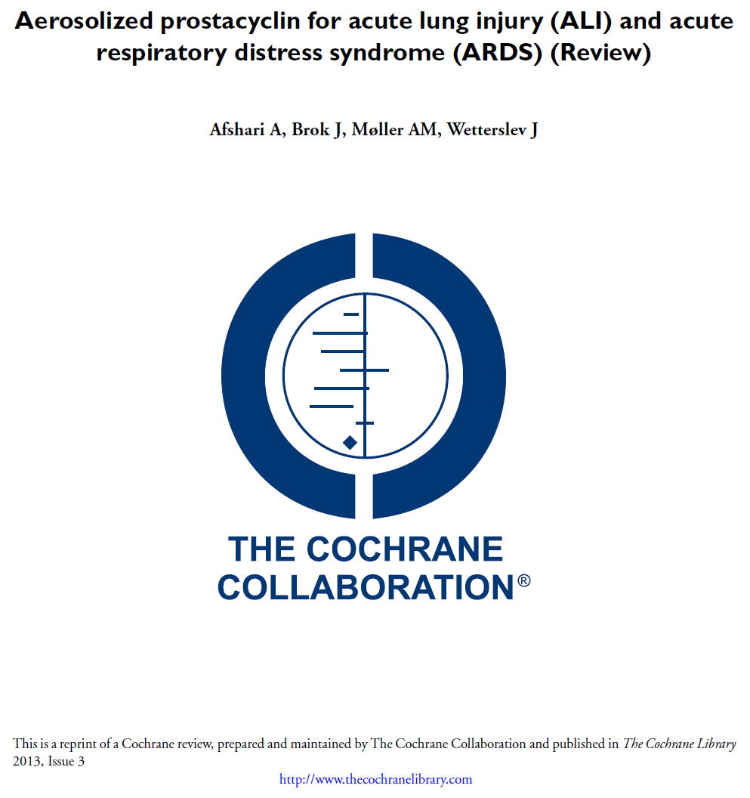

Slide 34
Aerosolized prostacyclin for acute lung injury (ALI) and acute respiratory distress syndrome (ARDS)
Conclusiones de los autores
No hay evidencia actual para apoyar o refutar el uso sistemático de la prostaciclina en aerosol para los pacientes con ALI y el SDRA.
Hay una necesidad urgente de ensayos clínicos aleatorizados .

Slide 35
Manejo no convencional ARDS
Manejo fluidos
Posición prono
I-NO
Surfactante
Prostaciclinas
Otros

Slide 36
Pediatric Acute Respiratory Distress Syndrome: Consensus Recommendations From the Pediatric Acute Lung Injury Consensus Conference* The Pediatric Acute Lung Injury Consensus Conference Group June 2015 • Volume 16 • Number 5
Ventilación de Alta Frecuencia.
Recomendacion :
VAFO debe ser considerado como una alternativa en insuficiencia respiratoria hipóxica, en pacientes con presiones meseta > de 28 cm H2O, en ausencia de evidencia clínica de compliance de la pared torácica. Este enfoque debe ser considerado para aquellos pacientes con PARDS de moderados a severos.
Acuerdo Débil (92% de acuerdo)
Ventilación Líquida.
El uso clínico de la ventilación líquida no puede ser recomendada.
Acuerdo fuerte

Slide 37
Pediatric Acute Respiratory Distress Syndrome: Consensus Recommendations From the Pediatric Acute Lung Injury Consensus Conference* The Pediatric Acute Lung Injury Consensus Conference Group June 2015 • Volume 16 • Number 5
Otras Terapias auxiliares.
Ninguna recomendaciónnpara el uso de los siguientes tratamientos complementarios se apoya:
mezcla de helio y oxígeno (Heliox), inhalado o IV terapia de prostaglandinas,activadores del plasminógeno, fibrinolíticos, u otros anticoagulantes, agonistas de los receptores β-adrenérgicos inhalados o ipratropio
N-acetilcisteína ev para efectos antioxidantes o intratraqueal N-acetilcisteína para la movilización de secreciones, dornasa alfa fuera del la población fibrosis quística, y dispositivo de ayuda de la tos.
Acuerdo fuerte
No hay recomendaciones para el uso de la terapia de células madre
Se debe considerar una terapia experimental
Acuerdo fuerte

Slide 38
Gracias

